Slide 1
VYSOKÁ ŠKOLA TECHNICKÁ A EKONOMICKÁ V ČESKÝCH BUDĚJOVICÍCH
LETNÍ SEMESTR 2018
BAK_BAKALÁŘSKÁ PRÁCE
PREZENTACE K OBHAJOBĚ BAKALÁŘSKÉ PRÁCE NA TÉMA:
VÍCEÚČELOVÝ VÝROBNÍ OBJEKT
A PŘIPOJENÍ NA TECHNICKOU INFRASTRUKTURU
VYPRACOVAL: VÁCLAV PILÍK, 16026
VEDOUCÍ PRÁCE: ING. JIŘÍ ŠÁL, 6592
ČERVEN 2018
PREZENTACE BAKALÁŘSKÉ PRÁCE
VÁCLAV PILÍK, 16026

Slide 2
VYSOKÁ ŠKOLA TECHNICKÁ A EKONOMICKÁ V ČESKÝCH BUDĚJOVICÍCH
LETNÍ SEMESTR 2018
BAK_BAKALÁŘSKÁ PRÁCE
OBSAH PREZENTACE:
VÝBĚR BAKALÁŘSKÉ PRÁCE
METODIKA PRÁCE
APLIKACE PRÁCE
DOPLŇUJÍCÍ OTÁZKA
PREZENTACE BAKALÁŘSKÉ PRÁCE
VÁCLAV PILÍK, 16026

Slide 3
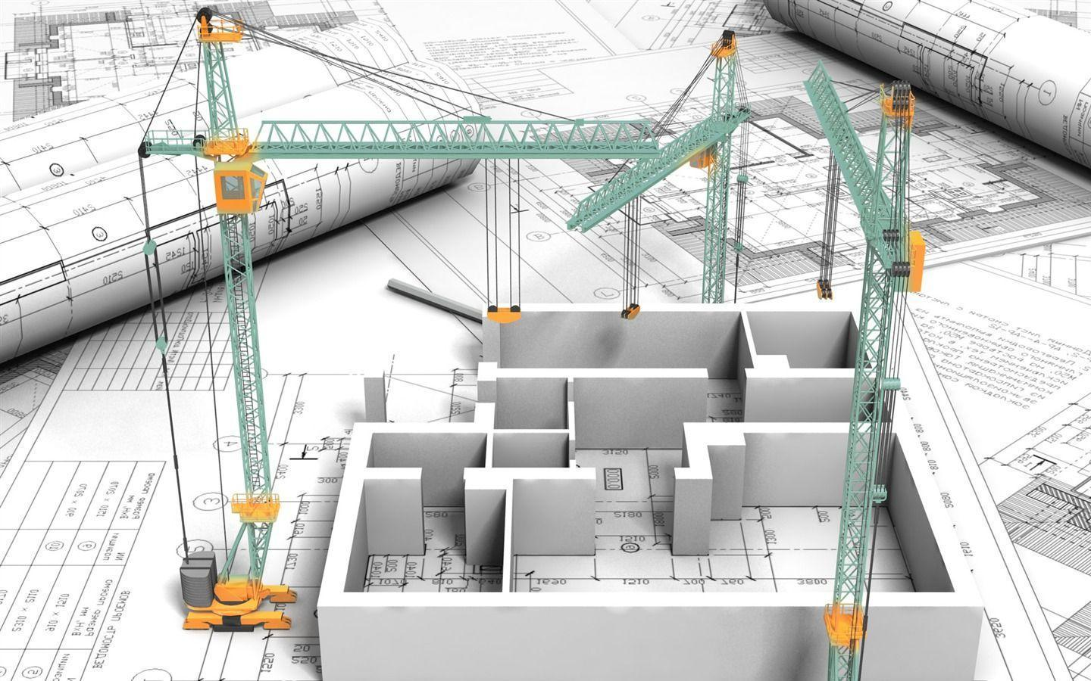
VYSOKÁ ŠKOLA TECHNICKÁ A EKONOMICKÁ V ČESKÝCH BUDĚJOVICÍCH
LETNÍ SEMESTR 2018
BAK_BAKALÁŘSKÁ PRÁCE
VÝBĚR BAKALÁŘSKÉ PRÁCE
KROK 1: CHCI DĚLAT PROJEKT!
KROK 2: U KOHO?
KROK 3: CO BUDU DĚLAT?
zdroj:https://wallpapercave.com/civil-engineering-wallpapers
PREZENTACE BAKALÁŘSKÉ PRÁCE
VÁCLAV PILÍK, 16026

Slide 4
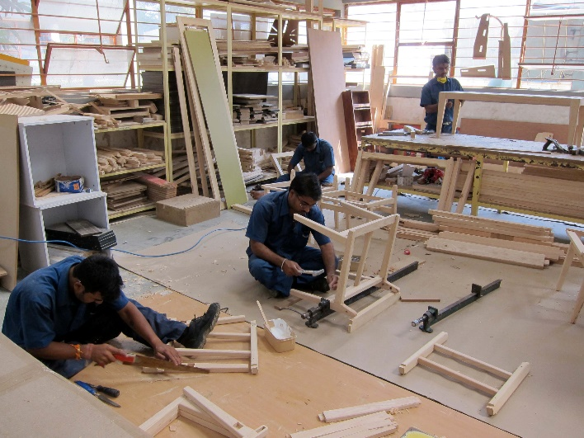
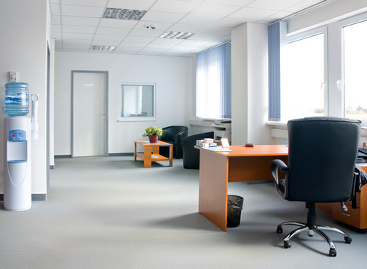
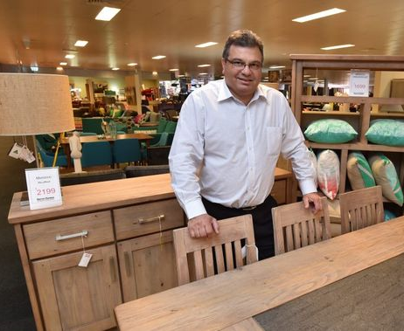
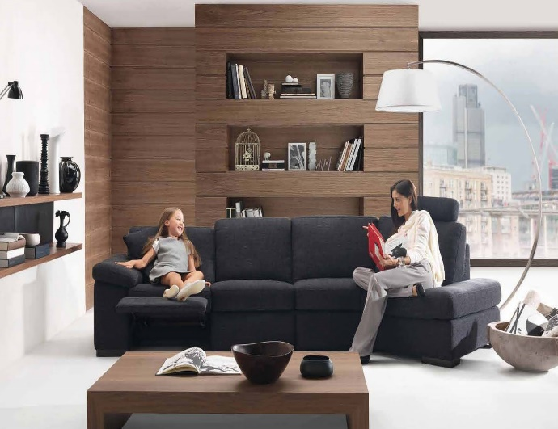
VYSOKÁ ŠKOLA TECHNICKÁ A EKONOMICKÁ V ČESKÝCH BUDĚJOVICÍCH
LETNÍ SEMESTR 2018
BAK_BAKALÁŘSKÁ PRÁCE
KROK 3: CO BUDU DĚLAT – VÍCEÚČELOVÝ OBJEKT – JAKÝ?
VÝROBA NÁBYTKU
ADMINISTRATIVA
PRODEJ NÁBYTKU
BYDLENÍ
zdroj: http://www.dsinteriors.in
zdroj: http://www.smallofficeideas.com
zdroj: https://www.frasercoastchronicle.com.au
zdroj: http://www.interiordecodir.com
Výroba nábytku: 393 m²
Sklad: 208 m²
Kanceláře: 107 m²
2x prodejní plocha: 123 m²
200 m²
3 bytové jednotky 2+kk
min.: 6 osob
10 osob
4 osoby
~ 10 zákazníků
6 osob
PREZENTACE BAKALÁŘSKÉ PRÁCE
VÁCLAV PILÍK, 16026

Slide 5
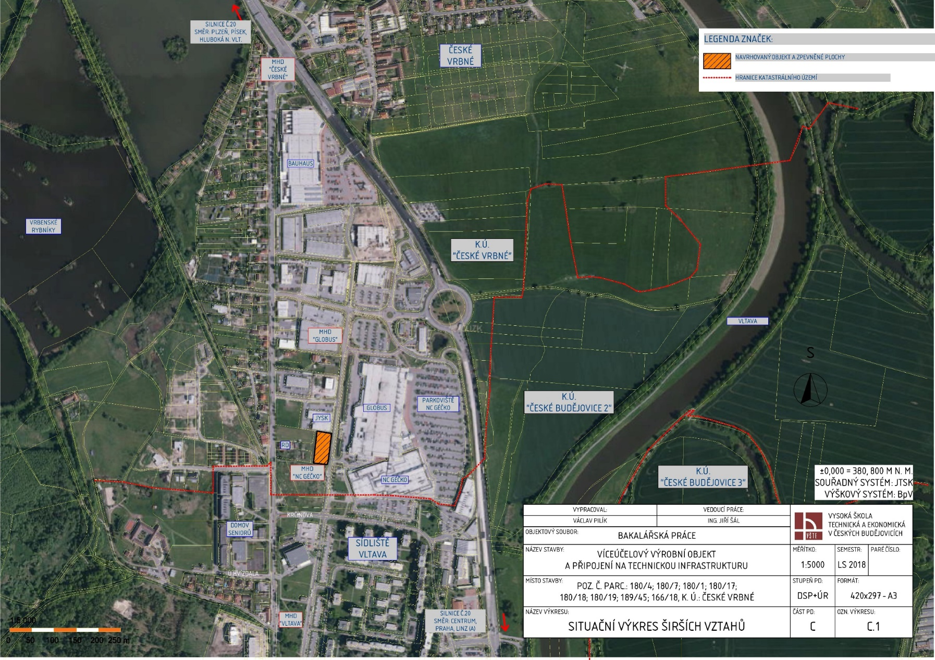
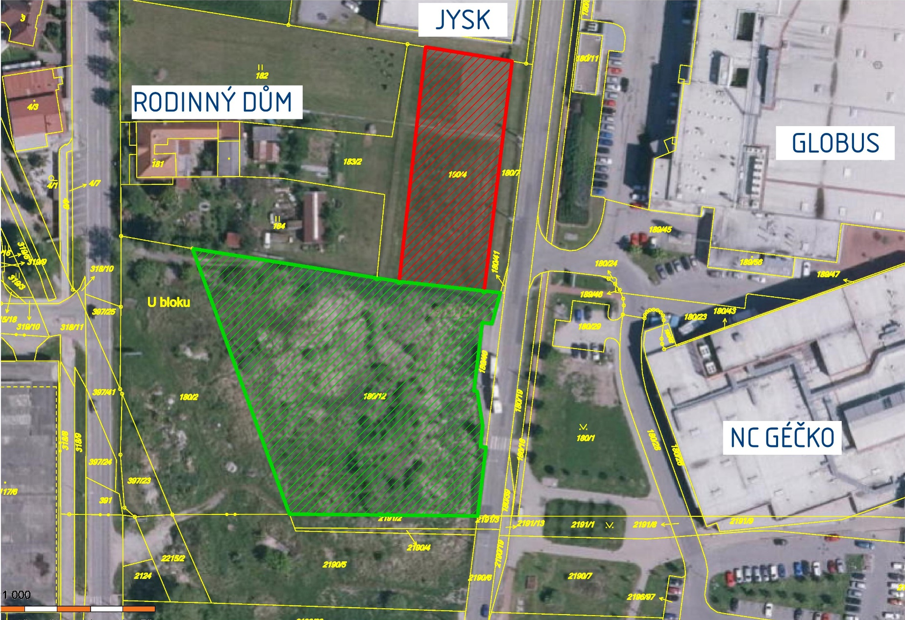
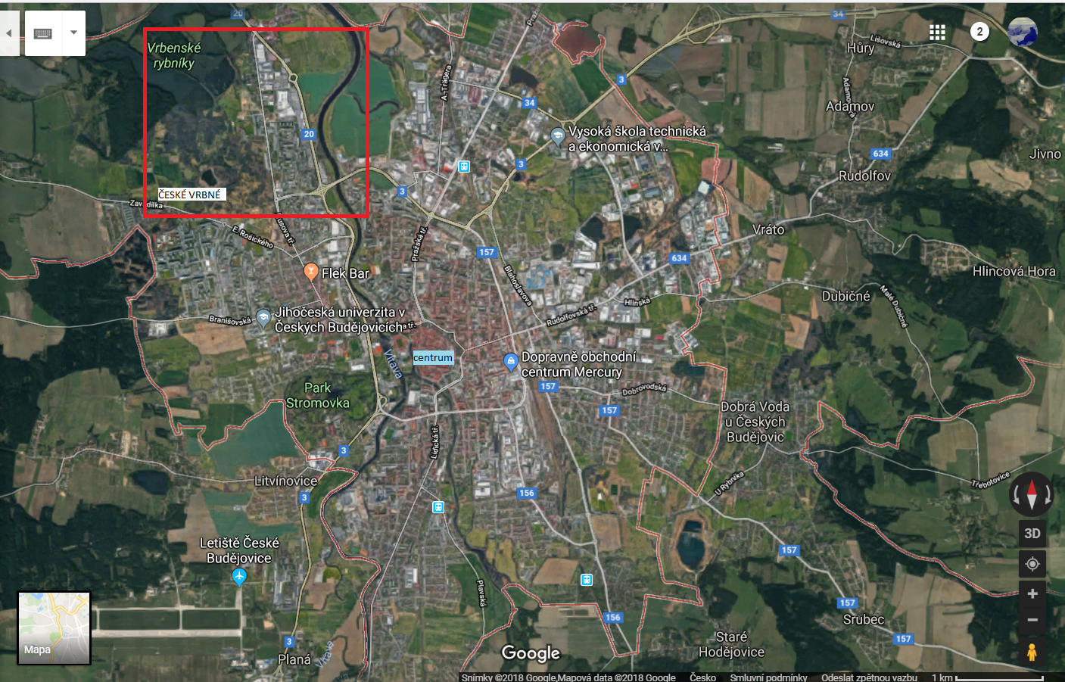
VYSOKÁ ŠKOLA TECHNICKÁ A EKONOMICKÁ V ČESKÝCH BUDĚJOVICÍCH
LETNÍ SEMESTR 2018
BAK_BAKALÁŘSKÁ PRÁCE
VÍCEÚČELOVÝ OBJEKT – KDE?
Kraj: Jihočeský
Město: České Budějovice
Katastrální území: České Vrbné
Poz. č. parc.: 180/4 (1 891 m²)
Druh pozemku: ZPF – orná půda
zdroj: Vlastní
zdroj: https://www.google.cz/maps/place/České+Budějovice/
zdroj: vlastní
PREZENTACE BAKALÁŘSKÉ PRÁCE
VÁCLAV PILÍK, 16026

Slide 6
VYSOKÁ ŠKOLA TECHNICKÁ A EKONOMICKÁ V ČESKÝCH BUDĚJOVICÍCH
LETNÍ SEMESTR 2018
BAK_BAKALÁŘSKÁ PRÁCE
VÍCEÚČELOVÝ OBJEKT – ÚZEMNÍ PLÁN MĚSTA ČESKÉ BUDĚJOVICE
zdroj: http://www.c-budejovice.cz/uzemni-plan-mesta-ceske-budejovice
PREZENTACE BAKALÁŘSKÉ PRÁCE
VÁCLAV PILÍK, 16026

Slide 7
VYSOKÁ ŠKOLA TECHNICKÁ A EKONOMICKÁ V ČESKÝCH BUDĚJOVICÍCH
LETNÍ SEMESTR 2018
BAK_BAKALÁŘSKÁ PRÁCE
METODIKA PRÁCE
Zadání práce
Konceptuální úvahy
Zpracování dat
VÝROBNÍ ČÁST
-Projektová dokumentace pro vydání
společného územního rozhodnutí a stavebního povolení
- Dle přílohy č. 8 k vyhlášce č. 499/2006 Sb.
ADMINISTRATIVNÍ, PRODEJNÍ A BYTOVÁ ČÁST
POZEMEK
DOMINANTNÍ FASÁDA
ZÁSOBOVACÍ CESTA
PARKOVIŠTĚ
KOMUNIKACE
PREZENTACE BAKALÁŘSKÉ PRÁCE
VÁCLAV PILÍK, 16026

Slide 8
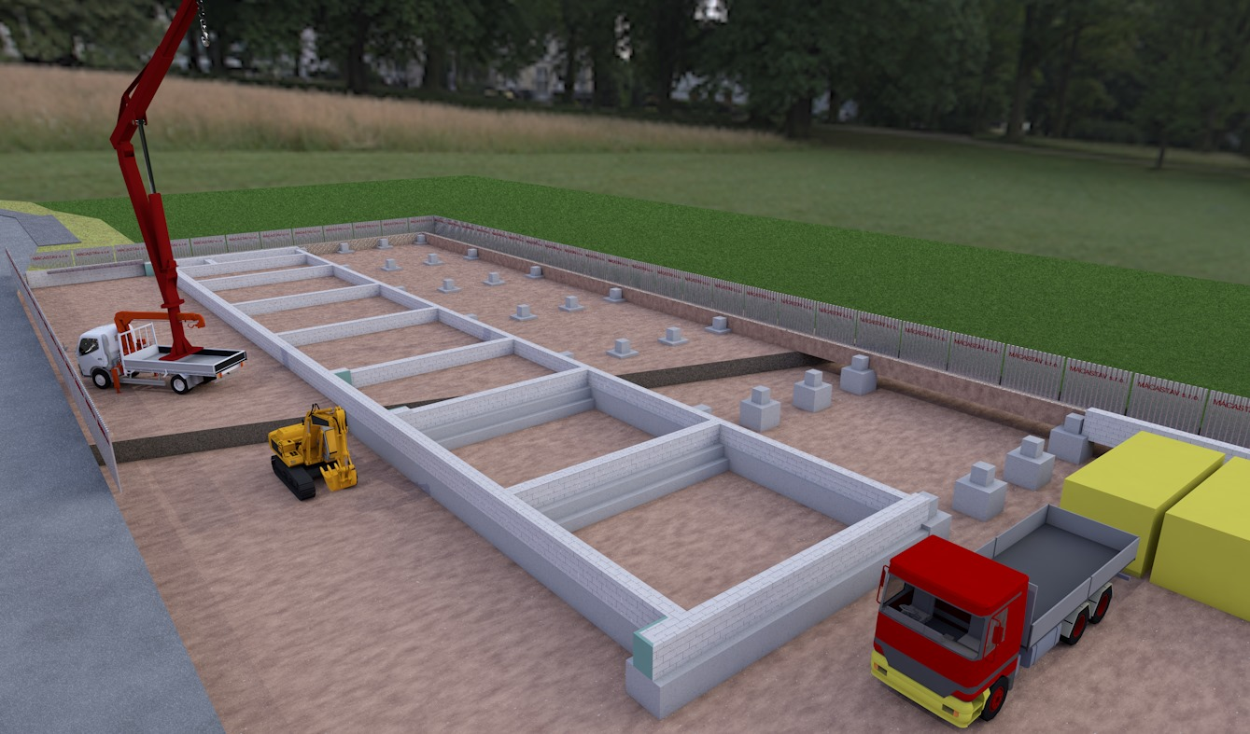
APLIKACE PRÁCE – KONSTRUKČNÍ A MATERIÁLOVÉ ŘEŠENÍ
ZÁKLADOVÝ PAS
ZÁKLADY
ZTRACENÉ BEDNĚNÍ
LITÝ BETON
ZÁKLADOVÉ POMĚRY:
KENOZOIKUM: PÍSEK, ŠTĚRK / JÍLY
ZDROJ: geologicke-mapy.cz
NÁVRHOVÁ ÚNOSNOST ZEMINY: Rdt = 175 kPa
POUŽITÝ BETON: C 30/37 XC2

Slide 9
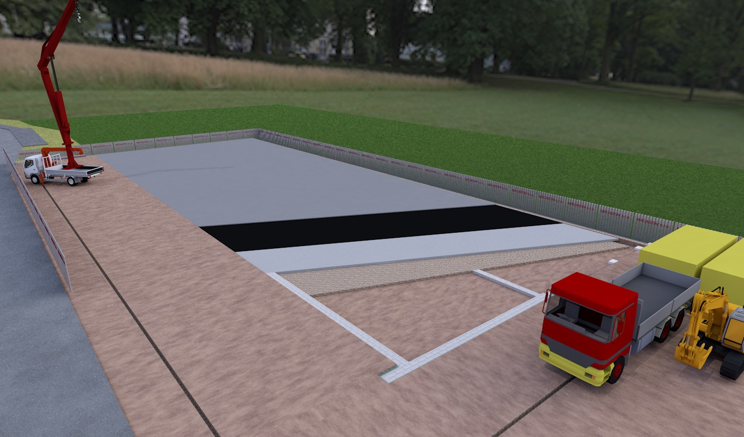
APLIKACE PRÁCE – KONSTRUKČNÍ A MATERIÁLOVÉ ŘEŠENÍ
SPODNÍ STAVBA
PODKLADNÍ BETONOVÁ MAZANINA (60)
OCHRANA PROTI SPODNÍ VODĚ A RADONU:
MODIFIKOVANÝ SBS ASFALTOVÝ PÁS SE SKLENĚNOU VLOŽKOU GLASTEK 40 SPECIAL MINERAL
PODKLADNÍ BETON C20/25 + KARI SÍŤ (150)
ŠTĚRK 16/32 (150)
ZEMINA HUTNĚNÁ
zdroj: https://www.dek.cz/technicka-podpora/podlahy-na-terenu

Slide 10
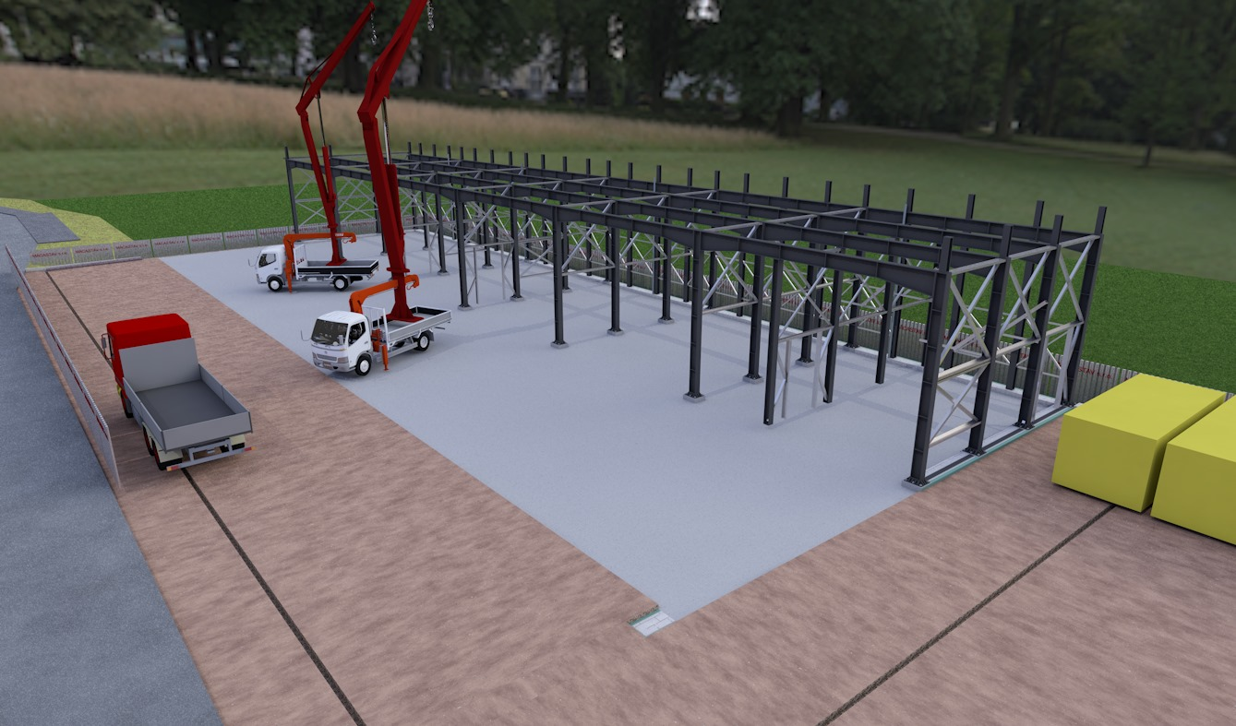
APLIKACE PRÁCE – KONSTRUKČNÍ A MATERIÁLOVÉ ŘEŠENÍ
KONSTRUKCE HALY
zdroj: vlastní
ČERVENĚ: TUHÝ KONSTRUKČNÍ OCELOVÝ RÁM – PODÉLNÝ SYSTÉM
MODŘE: PŘÍČNÉ ZAVĚTROVÁNÍ OCELOVÁ ZTUŽIDLA

Slide 11
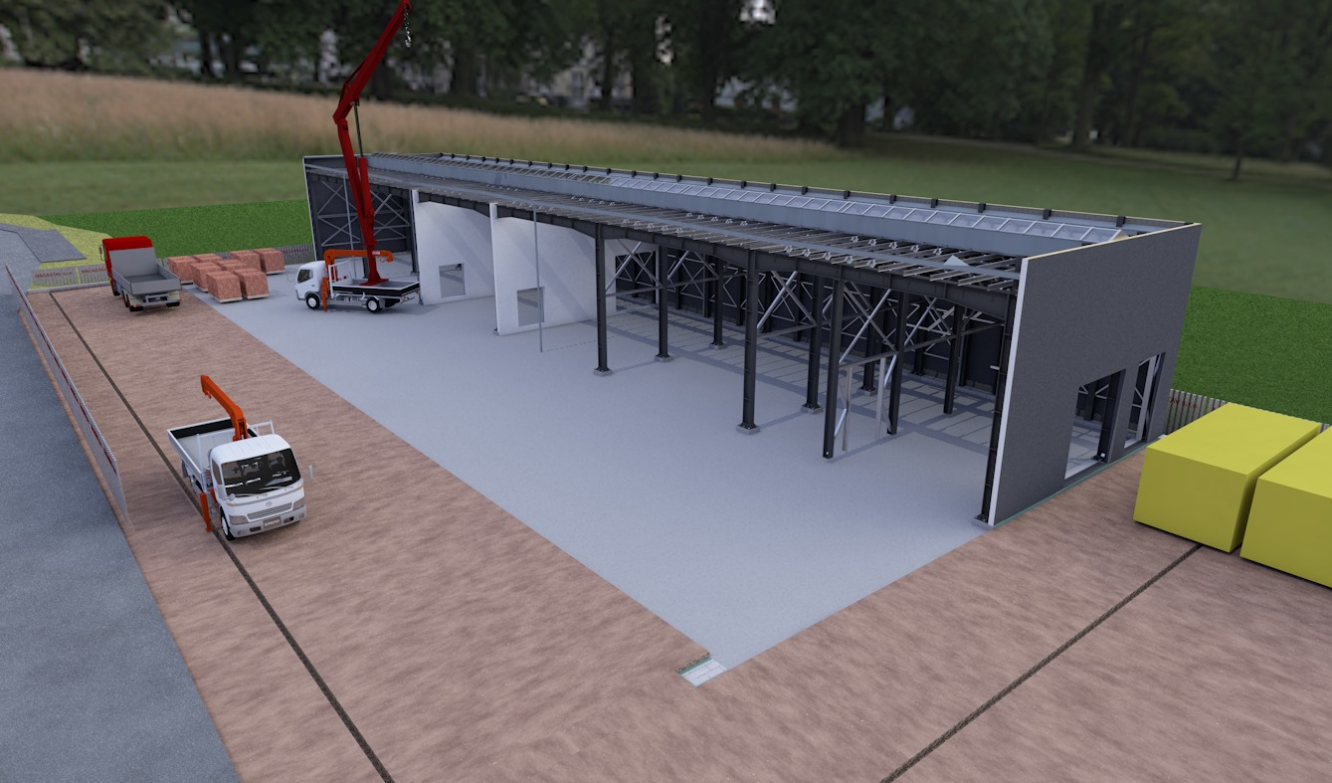
APLIKACE PRÁCE – KONSTRUKČNÍ A MATERIÁLOVÉ ŘEŠENÍ
PLÁŠŤ HALY
LINIOVÝ SVĚTLÍK
SÁDROKARTONOVÉ DĚLÍCÍ PŘÍČKY
ROZNÁŠECÍ OCELOVÉ PROFILY + TRAPÉZOVÝ PLECH
OBVODOVÝ PLÁŠŤ
zdroj: https://www.halovesystemy.cz/sendvicove-izolacni-pur-panely-pur-panel-stena
PANEL TLOUŠŤKY: 150 mm
SOUČINITEL PROSTUPU TEPLA U = 0.241 W/M2k
zdroj: Svoboda Software TEPLO 2017 EDU, korekce k: konstrukce s běžnými tepelnými mosty
zdroj: https://www.dek.cz/technicka-podpora/ploche-strechy

Slide 12
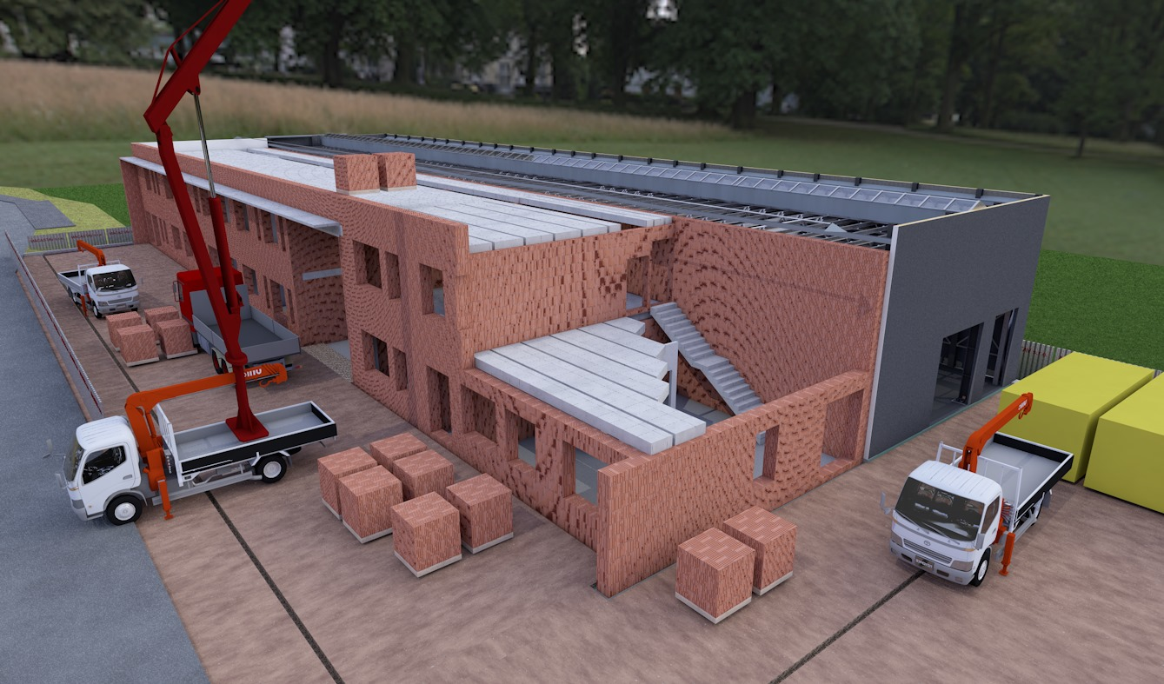
APLIKACE PRÁCE – KONSTRUKČNÍ A MATERIÁLOVÉ ŘEŠENÍ
HRUBÁ STAVBA
STROPY 2.NP PREFABRIKOVANÉ PANELY GOLDBECK SPG 250
DĚLÍCÍ ZDIVO
HELUZ AKU 36,5 (365)
PŘÍČKY 2.NP
SDK MONTOVANÉ
SCHODIŠTĚ PREFABRIKOVANÉ GOLDBECK
STROPY 1.NP PREFABRIKOVANÉ PANELY GOLDBECK SPG 320
VNITŘNÍ NOSNÉ ZDIVO
HELUZ P15 30 (300)
PŘÍČKY 1.NP
HELUZ 14; 11,5
zdroj: vlastní
ŠEDÉ: ZDĚNÝ PŘÍČNÝ KONSTRUKČNÍ SYSTÉM
ŠIPKY: SMĚR ULOŽENÍ STROPNÍCH PANELŮ
OBVODOVÉ ZDIVO
HELUZ STI 44 (440)

Slide 13
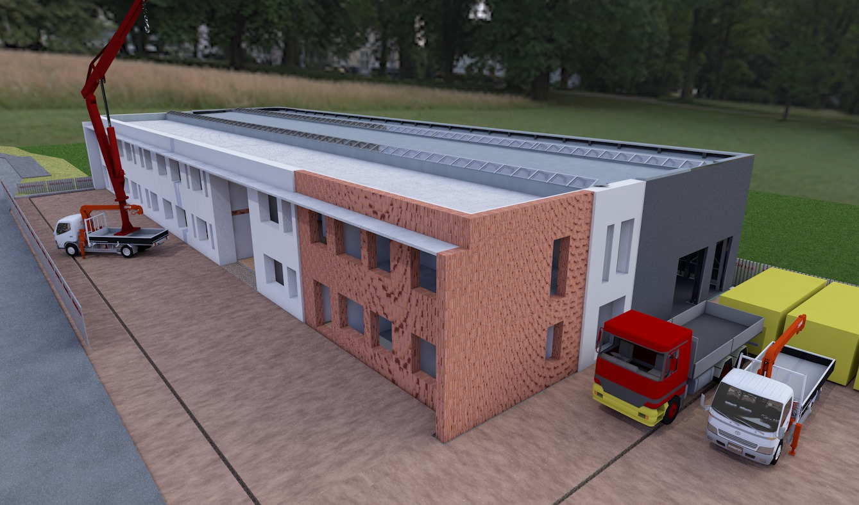
APLIKACE PRÁCE – KONSTRUKČNÍ A MATERIÁLOVÉ ŘEŠENÍ
ZATEPLENÍ
SOKL: XPS GF I (80 mm)
STĚNA: STYRO EPS 100 F (120 mm)
SOUČINITEL PROSTUPU TEPLA U = 0.214 W/M2k
zdroj: Svoboda Software TEPLO 2017 EDU, korekce k: konstrukce s běžnými tepelnými mosty
zdroj: https://styrotrade.cz/de/produkty/fasady/izolace-pro-kontaktni-zateplovaci-systemy-etics

Slide 14
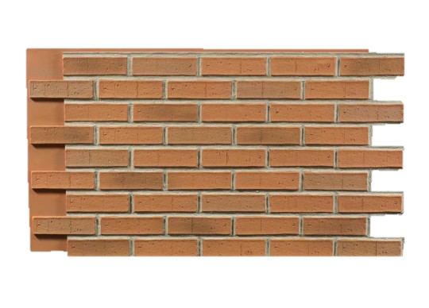
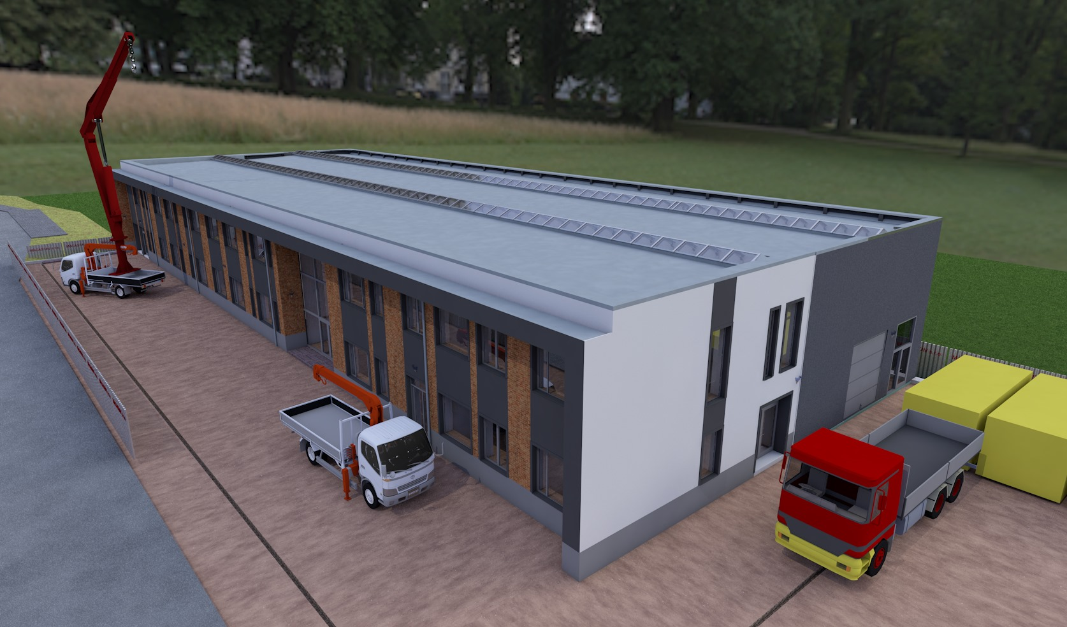
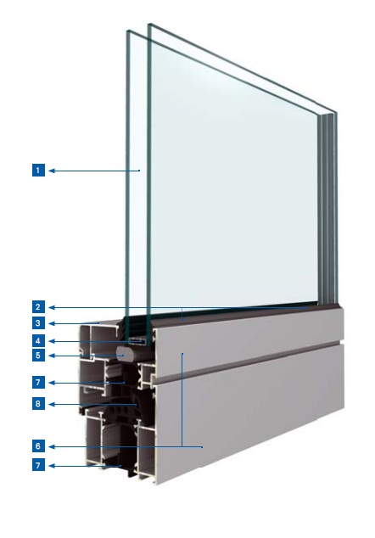
APLIKACE PRÁCE – KONSTRUKČNÍ A MATERIÁLOVÉ ŘEŠENÍ
DOKONČOVACÍ PRÁCE
FASÁDNÍ OBKLAD
KLEMPÍŘSKÉ PRVKY
VÝPLNĚ OTVORŮ
zdroj: http://www.macom-trade.cz/hlinikova-okna.php

Slide 15
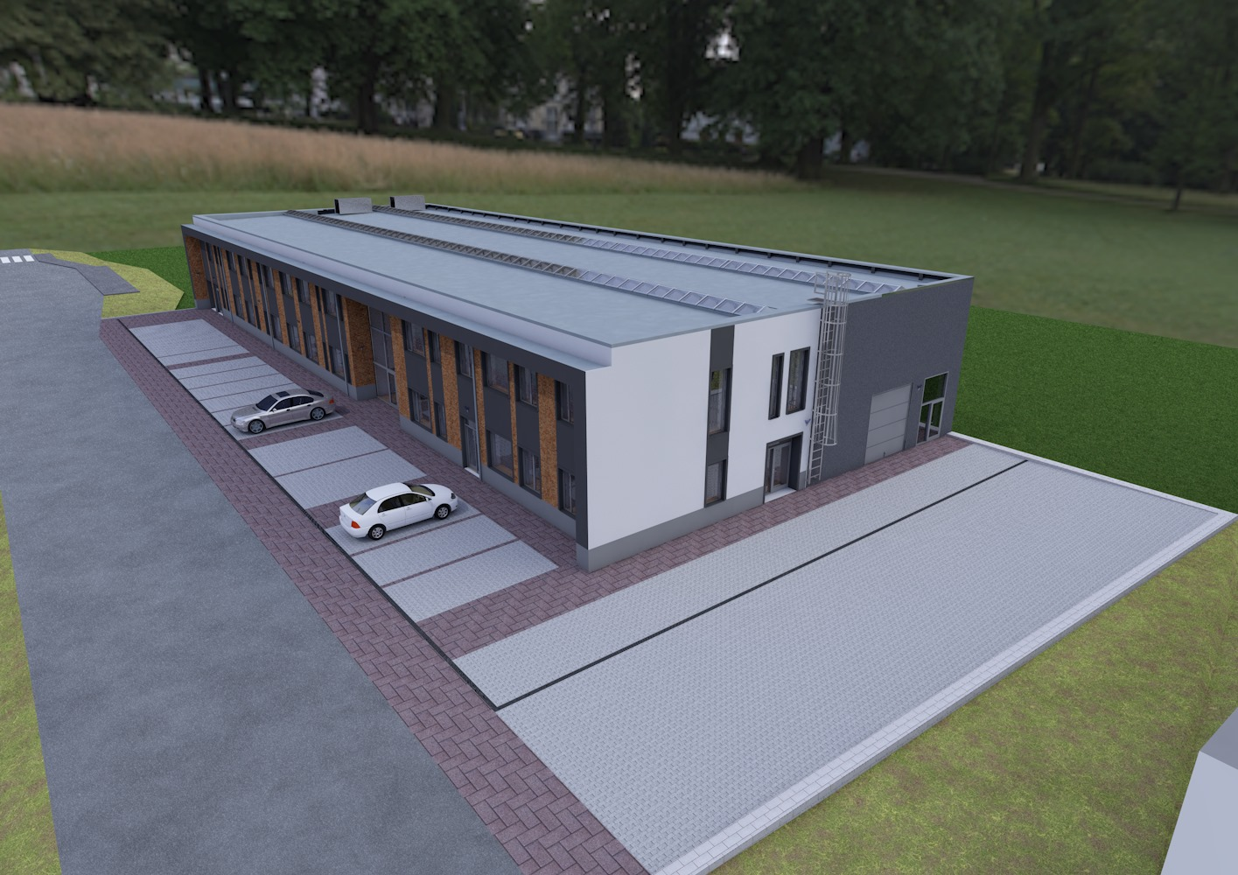
APLIKACE PRÁCE – KONSTRUKČNÍ A MATERIÁLOVÉ ŘEŠENÍ
DOKONČOVACÍ PRÁCE
VZDUCHOTECHNICKÉ JEDNOTKY
SERVISNÍ ŽEBŘÍK
ZÁMKOVÁ DLAŽBA

Slide 16
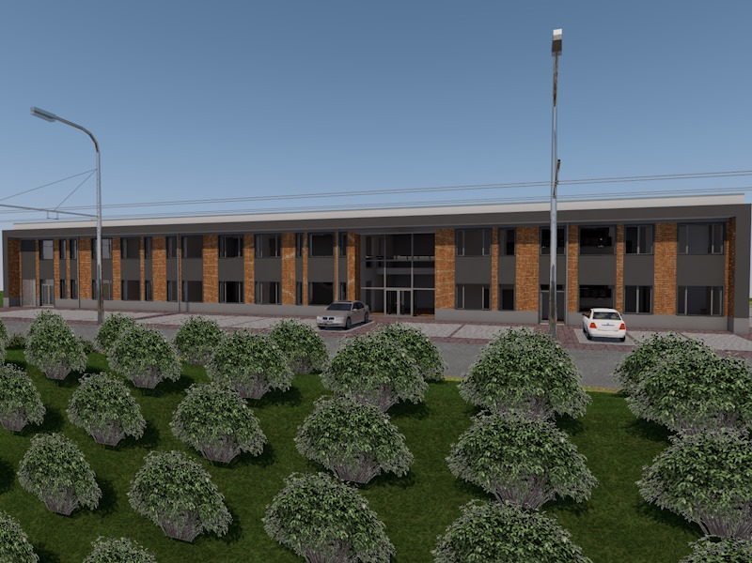
APLIKACE PRÁCE – KONSTRUKČNÍ A MATERIÁLOVÉ ŘEŠENÍ
VIZUALIZACE

Slide 17
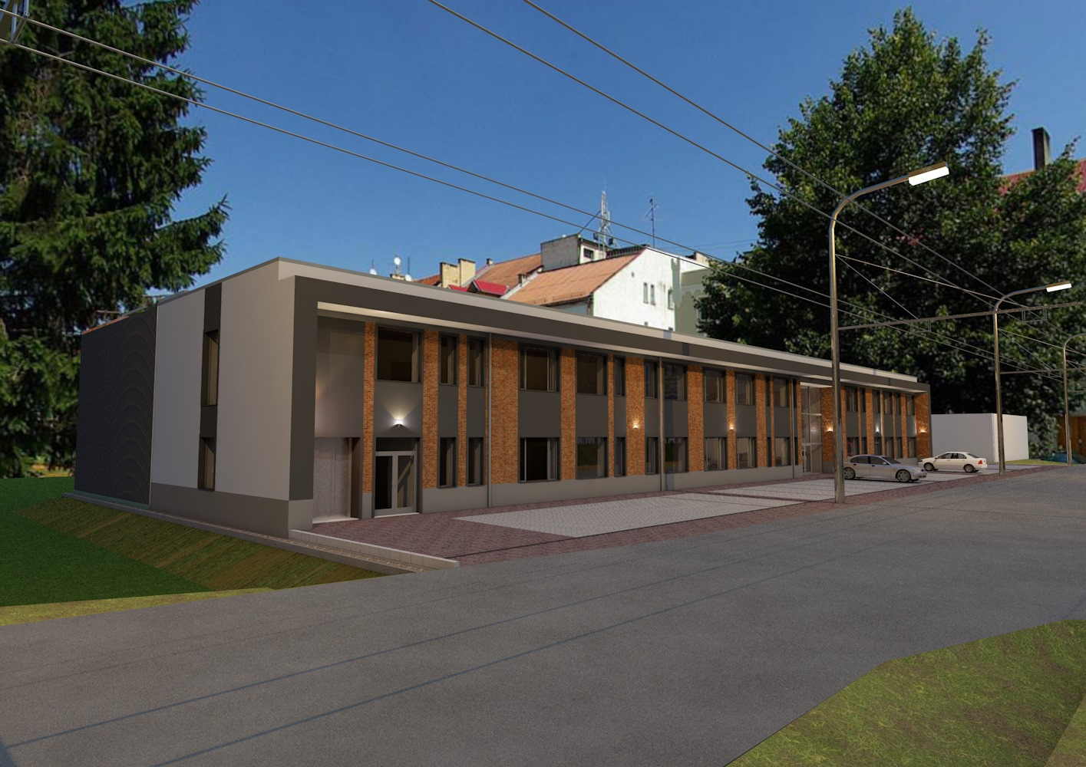
APLIKACE PRÁCE – KONSTRUKČNÍ A MATERIÁLOVÉ ŘEŠENÍ
VIZUALIZACE

Slide 18
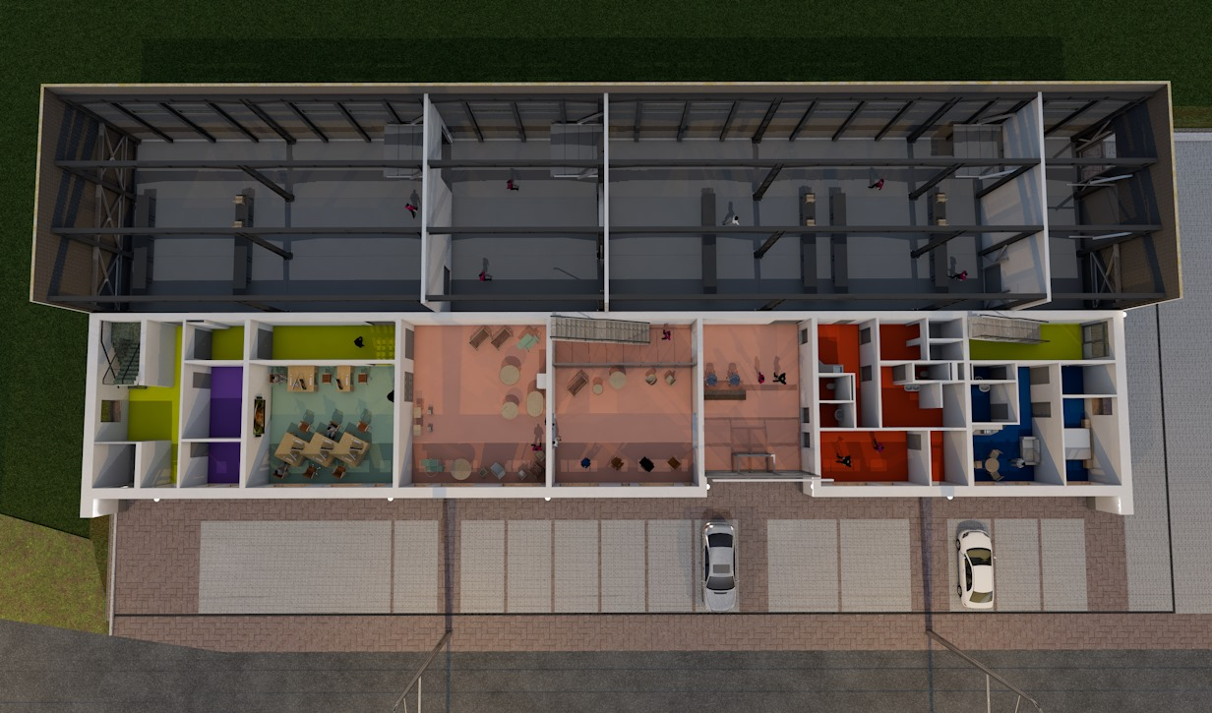
APLIKACE PRÁCE – DISPOZIČNÍ ŘEŠENÍ 1.NP
VÝROBA NÁBYTKU
ÚNIKOVÉ CESTY
VSTUPY
PROVOZNÍ ČLENĚNÍ
SKLAD VÝROBKŮ
MONTÁŽ
HRUBÉ OPRACOVÁNÍ
NOUZOVÝ VÝCHOD
SKLAD SUROVIN
VJEZDOVÁ VRATA
ŠATNY
SOCIÁLNÍ
ZÁZEMÍ
VSTUP PRO ZAMĚSTNANCE

Slide 19
APLIKACE PRÁCE – DISPOZIČNÍ ŘEŠENÍ 1.NP
ADMINISTRATIVA
ÚNIKOVÉ CESTY

Slide 20
APLIKACE PRÁCE – DISPOZIČNÍ ŘEŠENÍ 1.NP
PRODEJ NÁBYTKU
ÚNIKOVÉ CESTY
WC ZÁKAZNÍCI
HLAVNÍ VSTUP

Slide 21
APLIKACE PRÁCE – DISPOZIČNÍ ŘEŠENÍ 1.NP
BYDLENÍ
ÚNIKOVÉ CESTY
SAMOSTATNÝ VSTUP
BYT A

Slide 22
APLIKACE PRÁCE – DISPOZIČNÍ ŘEŠENÍ 1.NP
TECHNICKÉ ZÁZEMÍ
SLUŽEBNÍ SCHODIŠTĚ
INSTALAČNÍ ŠACHTA
INSTALAČNÍ ŠACHTA
VÝMĚNÍKOVÁ STANICE
TECHNICKÉ ZÁZEMÍ
SLUŽEBNÍ VÝTAH

Slide 23
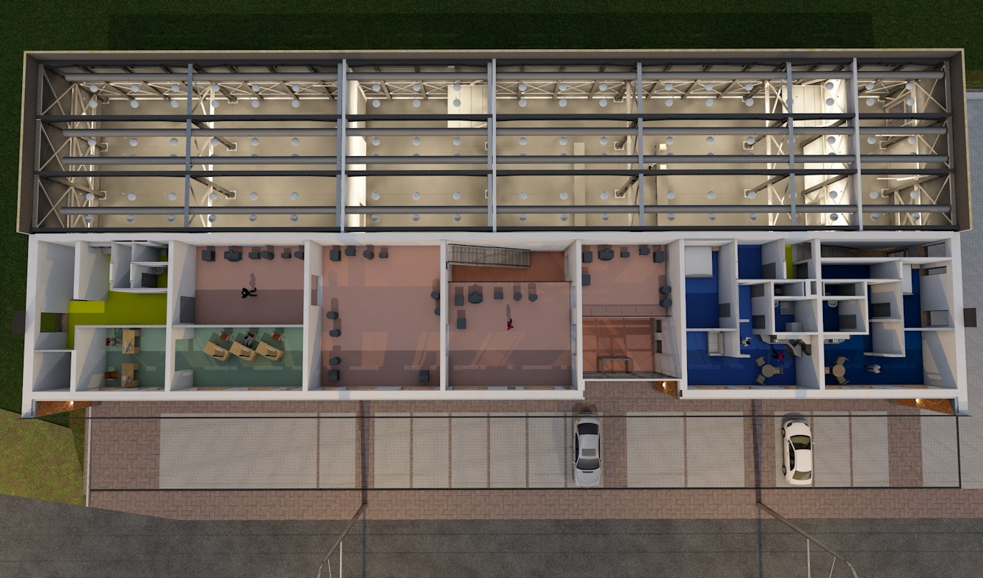
APLIKACE PRÁCE – DISPOZIČNÍ ŘEŠENÍ 2.NP
ADMINISTRATIVA
PRODEJNÍ ČÁST
BYDLENÍ
ÚNIKOVÉ CESTY
BYT C
BYT B

Slide 24
VYSOKÁ ŠKOLA TECHNICKÁ A EKONOMICKÁ V ČESKÝCH BUDĚJOVICÍCH
LETNÍ SEMESTR 2018
BAK_BAKALÁŘSKÁ PRÁCE
DOPLŇUJÍCÍ OTÁZKA
OD OPONENTA: ING. JAN PREM
OTÁZKA: U OBJEKTU NENÍ VYUŽITO DEŠŤOVÉ VODY A JE BEZEZBYTKU ODVEDENA DO SPLAŠKOVÉ KANALIZACE. JAK BY BYLO MOŽNÉ ODPADNÍ DEŠŤOVOU VODU EKOLOGICKY VYUŽÍT PŘI PROVOZU BUDOVY.
Pozn.: ODVÁDĚNÍ DEŠŤOVÉ VODY DO VEŘEJNÉ SPLAŠKOVÉ KANALIZACE JE V ROZPORU SE ZÁKONEM Č. 274/2001 Sb. O VODOVODECH A KANALIZACÍCH.
Pozn.: V OKOLÍ POZEMKU JE PROKAZATELNĚ VEŘEJNÁ DEŠŤOVÁ KANALIZACE (ZÁKRES NA DOSTUPNÝCH MAPÁCH CHYBÍ)
ŘEŠENÍ:
VSAKOVACÍ DRÉNY NA SOUSEDNÍM POZEMKU (VZHLEDEM K OCHRANNÝM PÁSMŮM STUDNÍ A OKOLNÍ ZÁSTAVBĚ STÁVAJÍCÍ I PLÁNOVANÉ – PRAKTICKY NEREALIZOVATELNÉ)
VODA NA SPLACHOVÁNÍ: DEŠŤOVÁ VODA SVEDENA SVODY DO AKUMULAČNÍ NÁDRŽE S PŘEPADEM (PŘETÉKAJÍCÍ VODA SVEDENA DO VEŘEJNÉ KANALIZACE NEBO ALT. DO VSAKOVACÍCH DRÉN); AKUMULAČNÍ JÍMKA ŘEŠENA S ČEPRADLEM A FILTREM (NEJLÉPE UMÍSTĚNA DO TECHNICKÉ MÍSTNOSTI); PRO ROZVODY SPLACHOVACÍ VODY NUTNO MÍT SAMOSTATNÝ OKRUH VODY K ZP (PISOÁRY A GEBERITY); AKUMULAČNÍ JÍMKA VYBAVENA PLOVÁKEM A V PŘÍPADĚ POTŘEBY DOPOUŠTĚNA ČISTOU VODOU Z DOMOVNÍHO VODOVODU.
PREZENTACE BAKALÁŘSKÉ PRÁCE
VÁCLAV PILÍK, 16026

Slide 25
VYSOKÁ ŠKOLA TECHNICKÁ A EKONOMICKÁ V ČESKÝCH BUDĚJOVICÍCH
LETNÍ SEMESTR 2018
BAK_BAKALÁŘSKÁ PRÁCE
POUŽITÉ ZDROJE OBRÁZKŮ V PREZENTACI:
https://wallpapercave.com/civil-engineering-wallpapers
http://www.dsinteriors.in/modular-home-furniture-manufacturers-in-mumbai.html
http://www.smallofficeideas.com/desk-placement-in-the-small-or-home-office/
https://www.frasercoastchronicle.com.au/news/everything-for-the-home/2743756/
http://www.interiordecodir.com/stunning-modern-interior-living-room-4325.html
https://www.google.cz/maps/place/České+Budějovice/
http://nahlizenidokn.cuzk.cz
http://www.c-budejovice.cz/uzemni-plan-mesta-ceske-budejovice
https://www.dek.cz/technicka-podpora/podlahy-na-terenu
https://styrotrade.cz/de/produkty/fasady/izolace-pro-kontaktni-zateplovaci-systemy-etics
http://www.macom-trade.cz/hlinikova-okna.php
PREZENTACE BAKALÁŘSKÉ PRÁCE
VÁCLAV PILÍK, 16026

Slide 26
VYSOKÁ ŠKOLA TECHNICKÁ A EKONOMICKÁ V ČESKÝCH BUDĚJOVICÍCH
LETNÍ SEMESTR 2018
BAK_BAKALÁŘSKÁ PRÁCE
SEZNAM POUŽITÝCH ZDROJŮ BAKALÁŘSKÉ PRÁCE:
A) vnitropodnikové materiály, statistiky, právní předpisy, normy, ověřené technologie, užitné vzory a další institucionální zdroje
ČESKO, 2006. Zákon č. 183 ze dne 14. března 2006 o územním plánování a stavebním řádu (stavební zákon). In: Sbírka zákonů České republiky. Dostupné 8. 4. 2018 na: https://www.zakonyprolidi.cz/cs/2006-183
ČESKO, 2001. Zákon č 185 ze dne 15. května 2001 o odpadech a o změně některých dalších zákonů. Dostupné 8. 4. 2018 na: https://www.zakonyprolidi.cz/cs/2001-185
ČESKO, 1992. Zákon č 185 ze dne 19. února 1992 o ochraně přírody a krajiny. Dostupné 8. 4. 2018 na: https://www.zakonyprolidi.cz/cs/1992-114
ČESKO, 2006. Vyhláška č. 499 ze dne 10. listopadu 2006 o dokumentaci staveb. Dostupné 8. 4. 2018 na: https://www.zakonyprolidi.cz/cs/2006-499
ČESKO, 2009. Vyhláška č. 268 ze dne 12. srpna 2009 o technických požadavcích na stavby. Dostupné 8. 4. 2018 na: https://www.zakonyprolidi.cz/cs/2009-268
B) knihy, kvalifikační práce
[1] NOVOTNÝ, Jan. Cvičení z pozemního stavitelství pro 1. a 2. ročník; konstrukční cvičení pro 3. a 4. ročník SPŠ stavebních. Praha: Nakladatelství Sobotáles, 2007. ISBN 978-80-86817-23-1
[2] HÁJEK, Petr. Konstrukce pozemních staveb 1 : nosné konstrukce I. Vyd. 3. Praha: Nakladatelství ČVUT, 1995. 260 s. ISBN 978-80-01-03589-4.
[3] NEUFERT, Ernst. Navrhování staveb: Příručka pro stavební odborníky, stavebníky, vyučující i studenty. 2.vyd. Praha: Consultinvest, 2000. ISBN 80-901486-6-2.
[4] REMEŠ, Josef, a kol. Stavební příručka, to nejdůležitější z norem, vyhlášek a zákonů. Vyd. 2. Praha: Nakladatelství Grada Publishing, a.s., 2014. ISBN 978-80-247-5142-9 24
C) jiné
[5] JIRKA, Vladimír. Konstrukční systémy halových staveb. FA ČVUT Praha, 2006.
[6] JIRKA, Vladimír. Konstrukční systémy halových staveb, část druhá: Konstrukce namáhané převážně ohybem. FA ČVUT Praha, 2006.
[7] obrázek Land Rover (online); dne 2018-04-06, dostupné z: http://www.caricos.com/cars/l/land_rover/2013_range_rover/1920x1080/111.html?
[8] Technická příručka pro projektanty a stavitele od firmy Heluz; Heluz cihlářský průmysl v.o.s., 9 vydání, březen 2014
[9] katalog DEK 2017; DEK a. s., 2017
[10] vzorník odstínů barev (online); dne 2018-04-09, dostupné z: https://cs.wikipedia.org/wiki/Vzorn%C3%ADk_barev_RAL
[11] katalogový list PUR stěnových panelů (online); dne 2018-04-09, dostupné z: http://www.halovesystemy.cz/sendvicove-izolacni-pur-panely-pur-panel-stena#.WsnV1IhuaUn
[12] katalogový list stropních panelů SPG 320 (online); dne 2018-04-09, dostupné z: http://www.stropsystem.cz/assets/Uploads/Stropy-detaily-PDF/spg320n.pdf
[13] katalogový list stropních panelů SPG 250 (online); dne 2018-04-09, dostupné z: http://www.stropsystem.cz/assets/Uploads/Stropy-detaily-PDF/spg250n.pdf
[14] katalogový list DEK - podlahy (online); dne 2018-04-09, dostupné z: https://www.dek.cz/get_dokument.php?id=968939594
[15] katalogový list DEK - podlahy (online); dne 2018-04-09, dostupné z https://www.dek.cz/get_dokument.php?id=808089162
[16] katalogový list DEK - podlahy (online); dne 2018-04-09, dostupné z https://www.dek.cz/get_dokument.php?id=767789579
[17] katalogový list DEK - podlahy (online); dne 2018-04-09, dostupné z https://www.dek.cz/get_dokument.php?id=496620
PREZENTACE BAKALÁŘSKÉ PRÁCE
VÁCLAV PILÍK, 16026

Slide 27
VYSOKÁ ŠKOLA TECHNICKÁ A EKONOMICKÁ V ČESKÝCH BUDĚJOVICÍCH
LETNÍ SEMESTR 2018
BAK_BAKALÁŘSKÁ PRÁCE
DĚKUJI ZA POZORNOST
DOTAZY?
PREZENTACE BAKALÁŘSKÉ PRÁCE
VÁCLAV PILÍK, 16026

